Slide 1
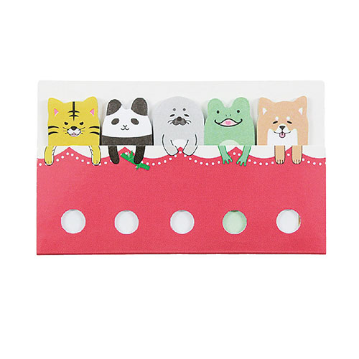
【提案書】
アニマル付箋1組
特徴
仕事も勉強もぜったい楽しくなる、とってもキュートなアニマルデザインの付箋です。手軽なサイズ感で、イベントやキャンペーンでばらまくノベルティ用としても便利ですしおすすめです。
納期
納期スペース
仕様
素材:紙
サイズ:1.5×4.5cm
包装:ポリ袋入り
お見積
お見積りスペース

